Slide 1

ФГБОУ ВО «Амурский государственный университет»
Факультет математики и информатики
ФГБОУ ВО «Амурский государственный университет»
Факультет математики и информатики
Российские учёные и изобретатели (в области программной инженерии)
Выполнил студент группы 357-об
Корнышев В.Н.

Slide 2
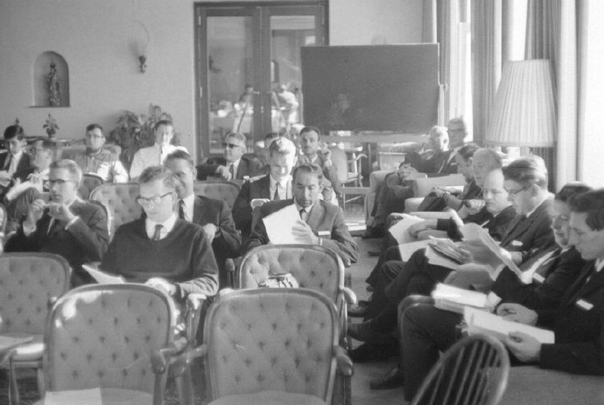
Конференции НАТО по программной инженерии (1968 г.)
2
Конференции НАТО по программной инженерии - научно-практические конференции, которые проводились 7-11 октября 1968 г. в Гармиш-Партенкирхене (Германия) и 27-31 октября 1969 г. в Риме (Италия) под эгидой Научного комитета НАТО. В конференциях приняли участие ведущие на тот момент международные эксперты в области программного обеспечения (например, Фридрих Бауэр, Эдсгер Дейкстра, Батлер Лэмпсон, Чарльз Хоар и другие, всего около 50 человек), которые пришли к согласию, что лучшие практики по созданию ПО берут свое начало в инженерном подходе.
21 ноября 2023 г.

Slide 3

Специфика профессии «программный инженер»
3
Программные инженеры могут выполнять различный спектр задач, это зависит, прежде всего, от предприятия, в котором они работают: для небольших компаний характерно наличие одного программного инженера, выполняющего все задачи, связанные с программным обеспечением, для крупных проектов и крупных компаний характерно наличие целого штата сотрудников, выполняющих довольно узкоспециализированные задачи.
21 ноября 2023 г.

Slide 4
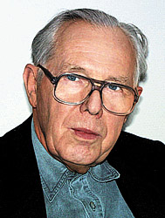
Владимир Васильевич Липаев (1928 – 2015)
4
Владимир Васильевич Липаев — один из основателей отечественной школы программной инженерии, ведущий советский и российский специалист в области технологии создания программных систем реального времени. Доктор технических наук, профессор, Заслуженный деятель науки и техники РСФСР.
21 ноября 2023 г.

Slide 5
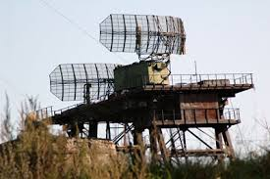
Радиолокационный узел «Межа»
5
21 ноября 2023 г.

Slide 6
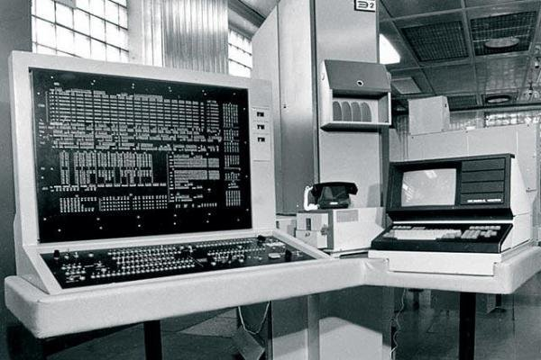
Отраслевая научно-исследовательская работа «Прометей»
6
Цель «Прометея» - создание методологии и технологии разработки систем реального времени, методов оценки технико-экономических характеристик создания ПО для систем реального времени, ПО для специализированных ЭВМ, методов динамической комплексной отладки с применением специализированных стендов (в условиях испытательных полигонов) для повышения надёжности и снижения стоимости разработки систем реального времени.
21 ноября 2023 г.

Slide 7
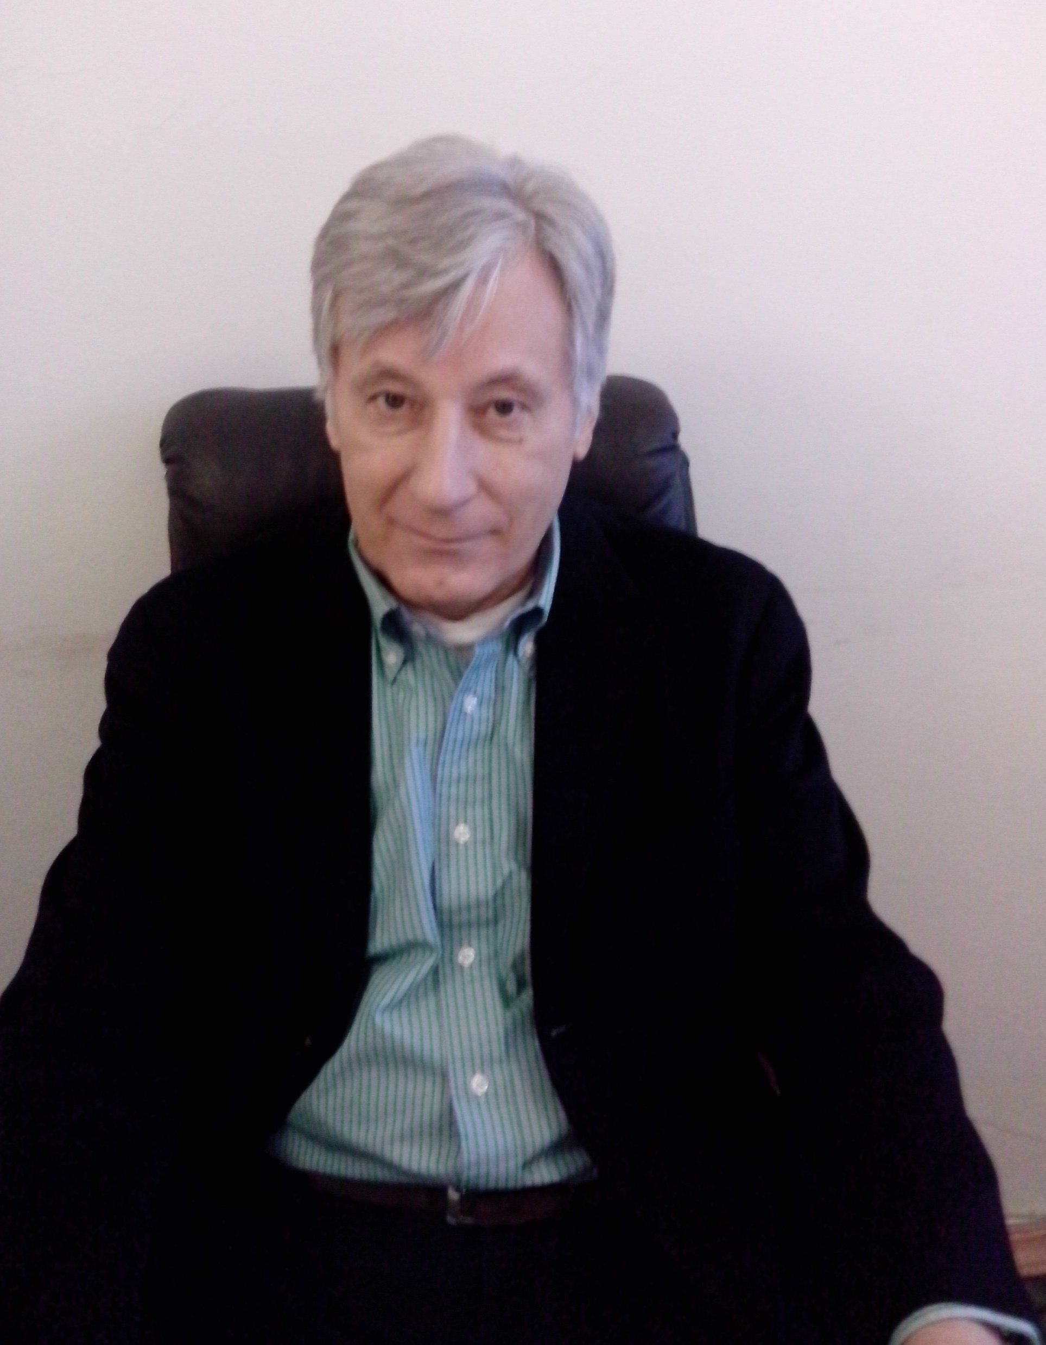
Виктор Константинович Батоврин
7
Виктор Константинович Батоврин (род. 30 декабря 1950) — российский учёный в области системной инженерии и открытых информационных систем, педагог, переводчик, Почётный работник высшего профессионального образования Российской Федерации.
21 ноября 2023 г.

Slide 8
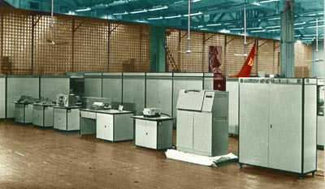
УВС «Днепр-2»
8
Управляющая вычислительная система "Днепр-2". Использовалась для решения широкого круга задач: планово-экономических, инженерных, управления производственными процессами, обработка экспериментальных даных. Запущена в производство в 1968 г. Киевским заводом вычислительных и управляющих машин (ВУМ).
21 ноября 2023 г.

Slide 9
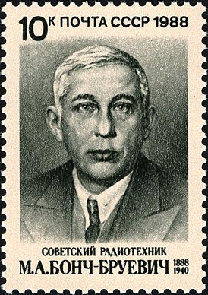
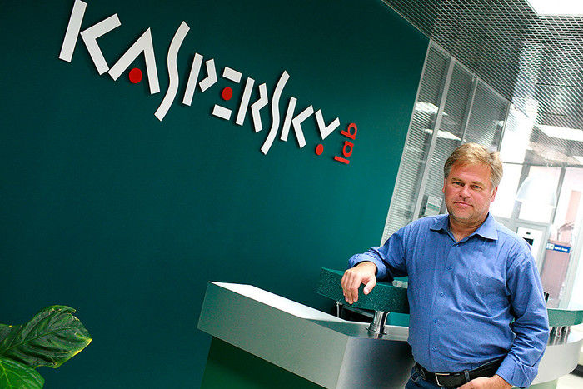
9
21 ноября 2023 г.

